Slide 1

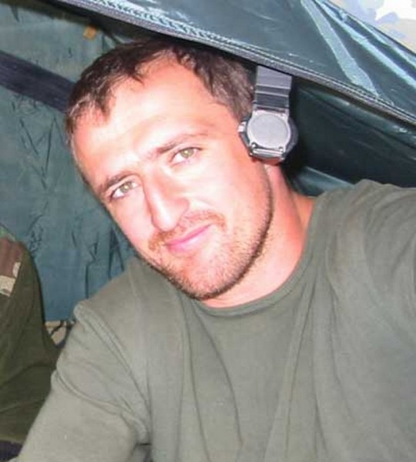
Андрей Туркин
Управление «В» ЦСН ФСБ России. Позывной «Черкес».

Slide 2
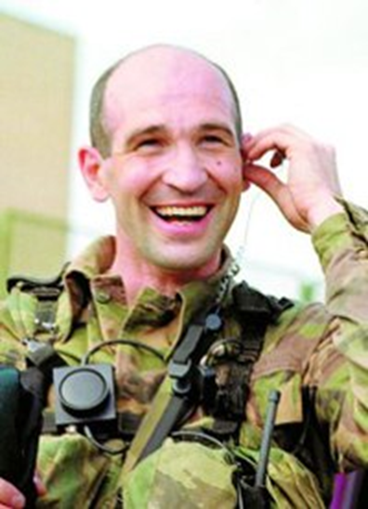
Дмитрий Разумовский
Управление «В» ЦСН ФСБ России. Позывной «Майор».

Slide 3
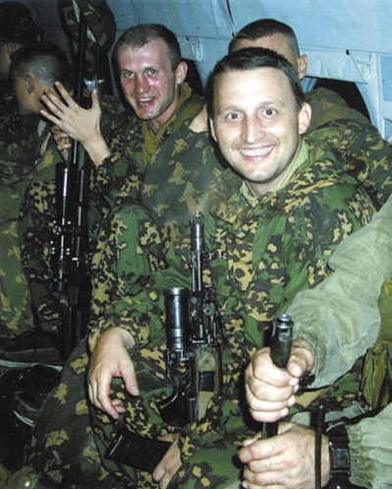
Олег Ильин
Управление «В» ЦСН ФСБ России. Позывной «Маячок».

Slide 4
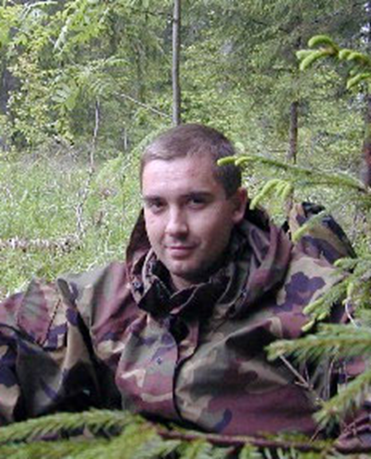
Роман Катасонов
Управление «В» ЦСН ФСБ России.

Slide 5
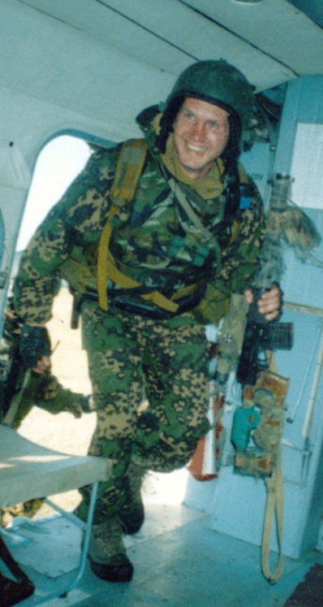
Денис Пудовкин
Управление «В» ЦСН ФСБ России. Позывной «Гусар».

Slide 6
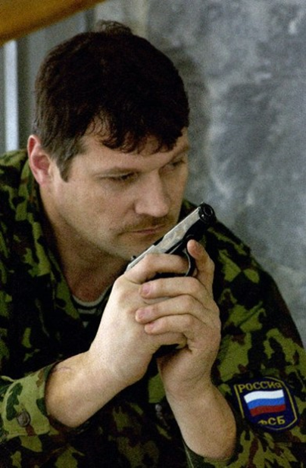
Михаил
Кузнецов
Управление «В» ЦСН ФСБ России. Позывной «Домовой».

Slide 7
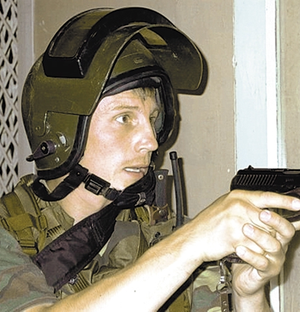
Олег Лоськов
Управление «А» ЦСН ФСБ России.

Slide 8
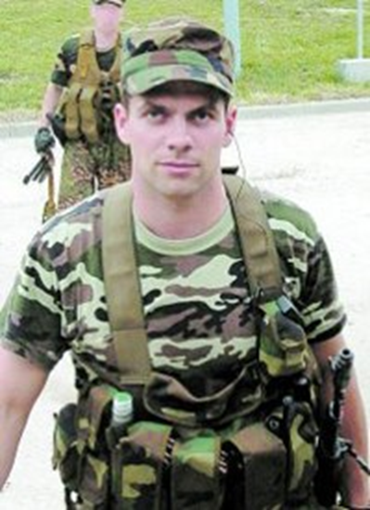
Александр Перов
Управление «А» ЦСН ФСБ России. Позывной «Пух».

Slide 9
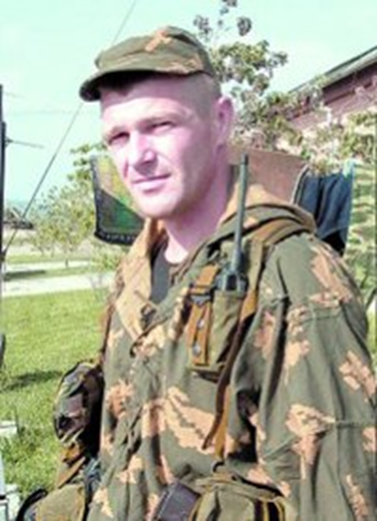
Вячеслав Маляров
Управление «А» ЦСН ФСБ России.

Slide 10
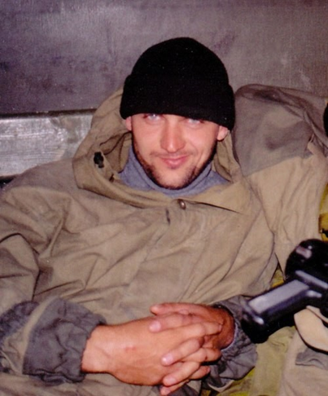
Андрей Велько
Управление «В» ЦСН ФСБ России.

